Slide 1



NUEVAS PRÁCTICAS EN EL ENTORNO DOCENTE DE ROBÓTICA JDEROBOT-ACADEMY
Vanessa Fernández Martínez
v.fernandezmarti@alumnos.urjc.es
10 de octubre de 2017

Slide 2

Índice
Introducción
Objetivos
Infraestructura
Práctica: TeleTaxi
Práctica: Aspiradora autónoma
Práctica: Aparcamiento automático
Conclusiones

Slide 3
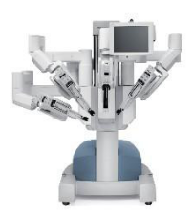
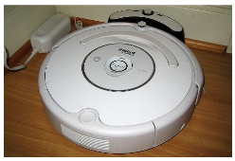
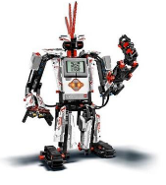

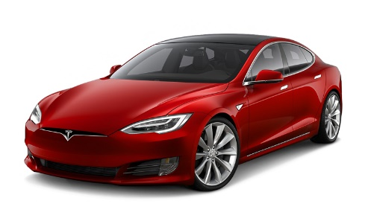
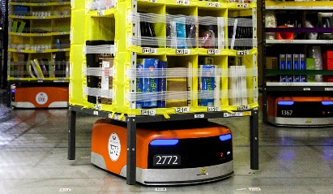
Introducción
Robots de servicio
Robots industriales
Robots médicos
Robots militares
Robots en docencia

Slide 4
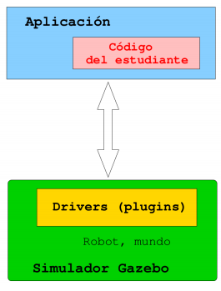
Introducción
JdeRobot-Academy
Entorno docente de robótica universitaria orientado a la práctica.
Inteligencia de los robots (no middleware).
Prácticas de drones, coches, visión...
Emplea Gazebo y Python.

Slide 5
Objetivos
Aumentar prácticas de JdeRobot-Academy
TeleTaxi.
Aspiradora autónoma.
Aparcamiento automático.
Enunciado Infraestructura Componente Solución de Evaluador
Académico referencia automático

Slide 6



Infraestructura
JdeRobot
Gazebo
OpenCV
Python
PyQt

Slide 7
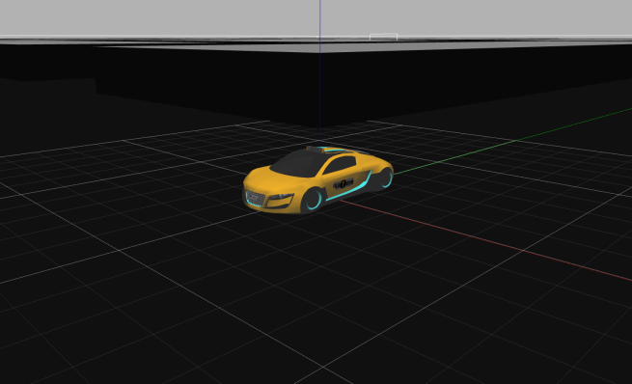
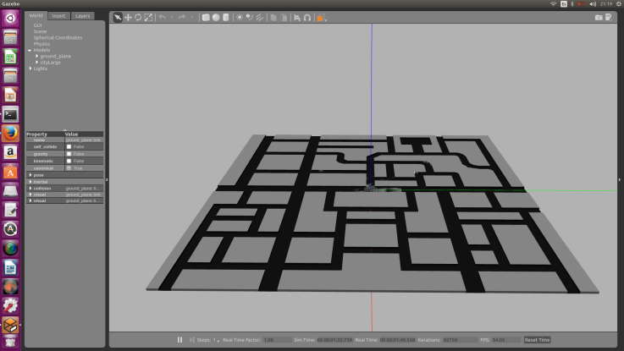
TeleTaxi
Infraestructura
Robot empleado: taxi_holo.
Modelo de ciudad: cityLarge.
Mundo Gazebo.

Slide 8
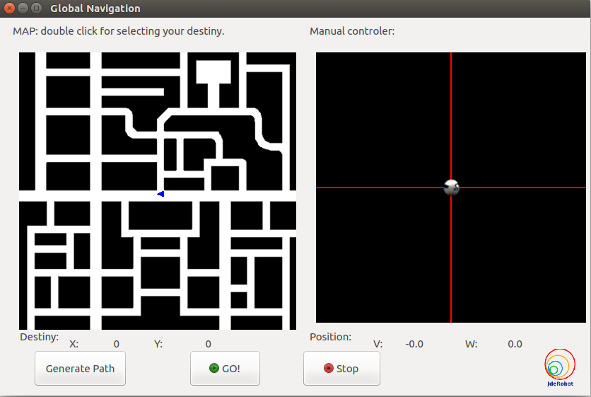
TeleTaxi
Componente académico
GUI: visor de parámetros.
API de sensores y actuadores.
Código auxiliar

Slide 9
TeleTaxi
Solución de referencia
Conoce el mapa.
GPS.
Destino fijado por el usuario.
Planificación + pilotaje.

Slide 10
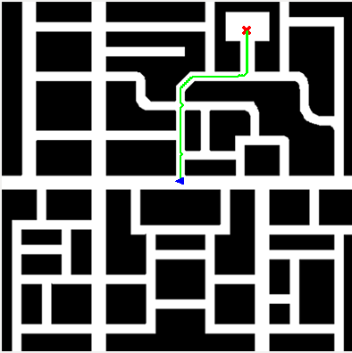
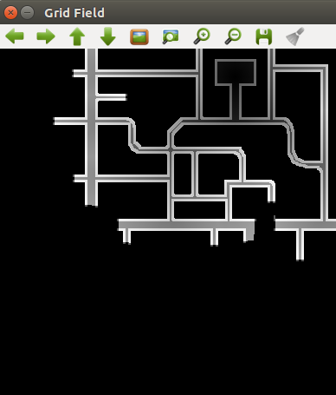
TeleTaxi
Solución de referencia: Planificación
Generación campo ficticio de navegación global.
Penalización por cercanía de obstáculos.
Cálculo de ruta ideal.

Slide 11
TeleTaxi
Solución de referencia: Pilotaje
Emplea información de la planificación.
Estimar posición del robot.
En cada iteración un objetivo.

Slide 12
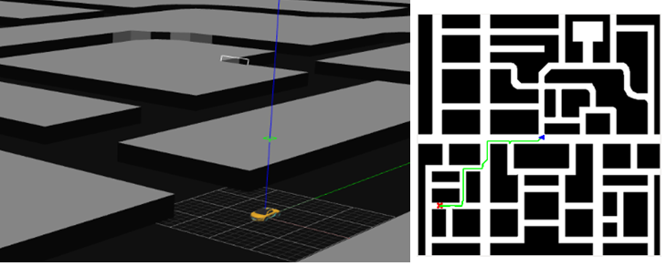
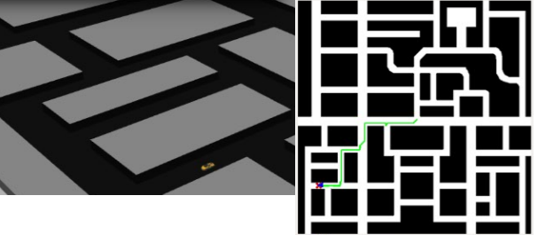
TeleTaxi
Solución de referencia
https://www.youtube.com/watch?v=q6G6BHqljP4

Slide 13
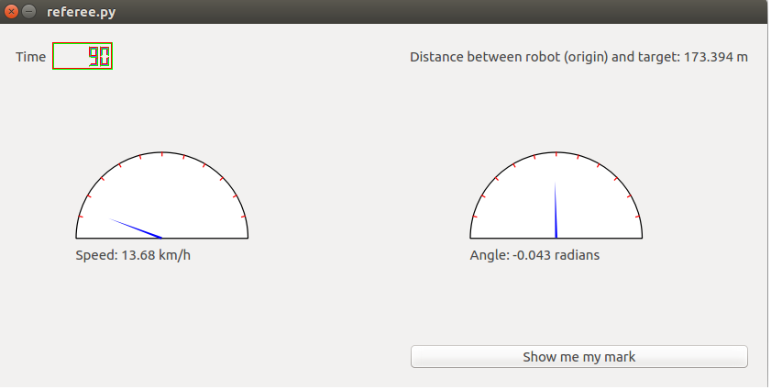
TeleTaxi
Evaluador automático

Slide 14
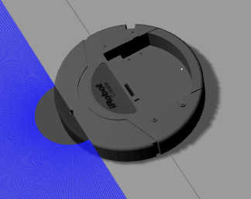
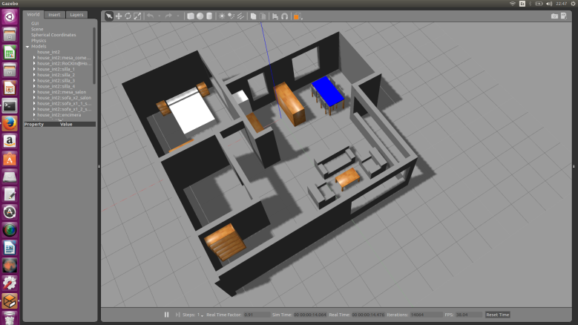
Aspiradora autónoma
Infraestructura
Robot empleado: Roomba:
Sensor láser.
Sensor bumper.
Modelo de casa.
Mundo de Gazebo.

Slide 15
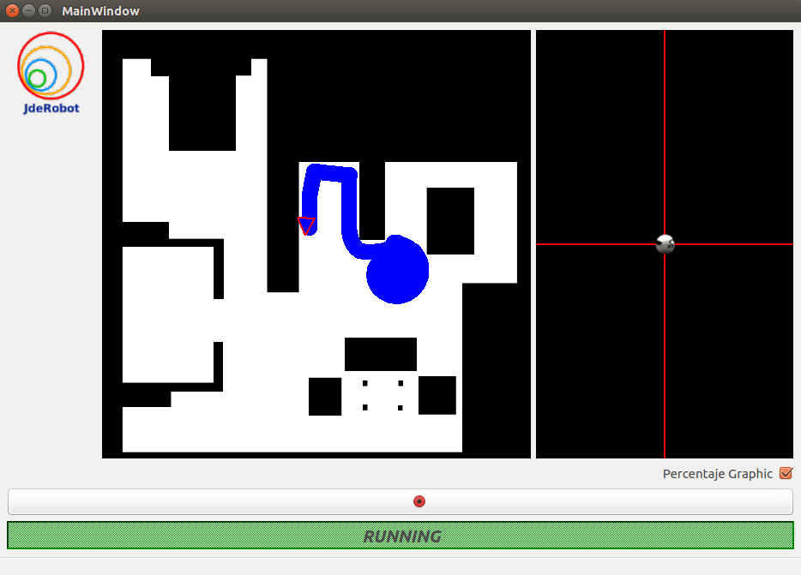
Aspiradora autónoma
Componente académico
GUI: visor de parámetros.
API de sensores y actuadores.
Código auxiliar.

Slide 16
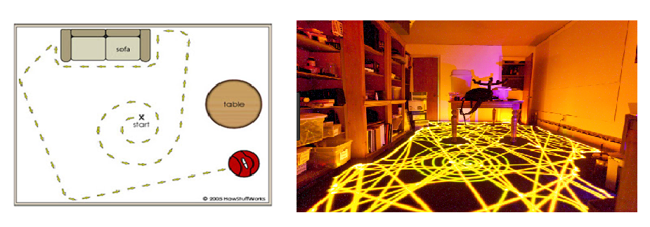
Aspiradora autónoma
Solución de referencia
Objetivo: recorrer el mayor porcentaje de casa.
El algoritmo sin autolocalización.
Algoritmo de modelos 500, 600, 700 y 800 de Roomba.

Slide 17
Aspiradora autónoma
Solución de referencia
Estado 1: patrón espiral.
Estado 2: Recorrer perímetro.
Estado 3: Cruce de habitación.
https://www.youtube.com/watch?v=pp4KmHGmPNs

Slide 18
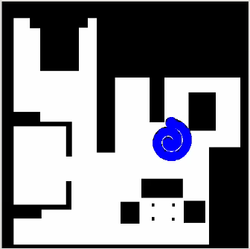
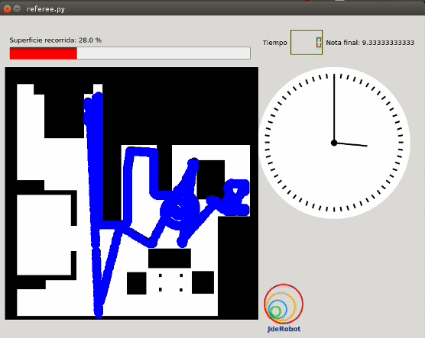
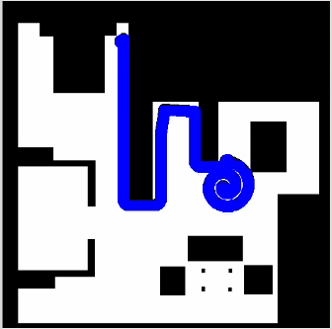
Aspiradora autónoma
Solución de referencia

Slide 19
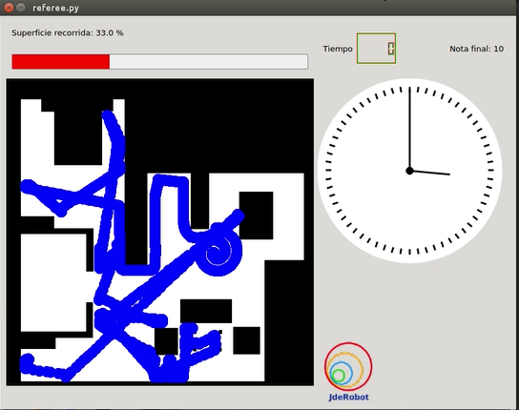
Aspiradora autónoma
Evaluador automático

Slide 20
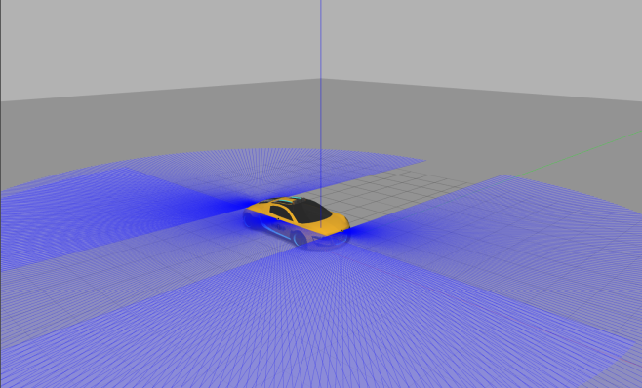
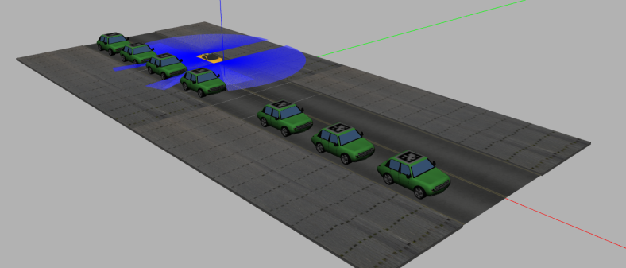
Aparcamiento automático
Infraestructura
Robot: Taxi_Holo_Laser.
3 sensores láser.
Modelo de acera.
Modelo: carNoMotor.
Mundo de Gazebo.

Slide 21
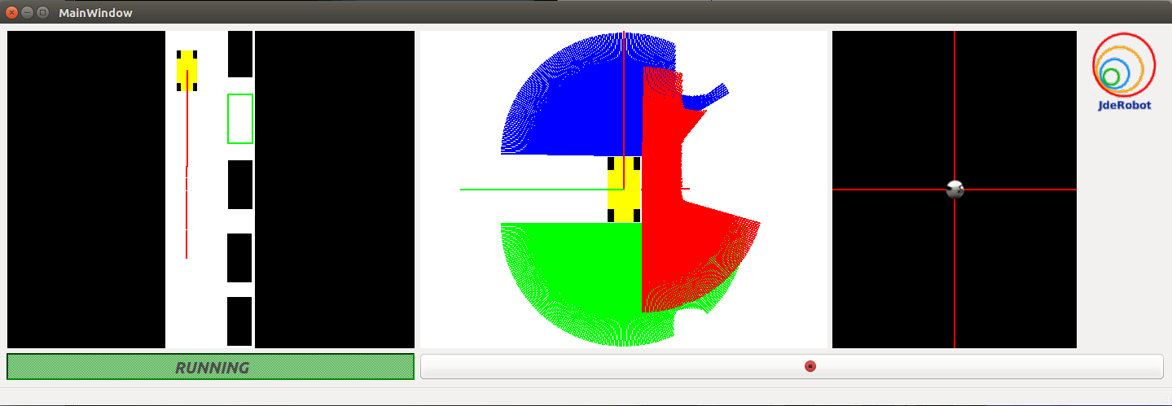
Aparcamiento automático
Componente académico
GUI: visor gráfico de parámetros.
API de sensores y actuadores.
Código auxiliar.

Slide 22
Aparcamiento automático
Solución de referencia
Objetivo: encontrar plaza de aparcamiento y aparcar.
Datos sensoriales.
Orientación del taxi.
Solución “ad hoc”.

Slide 23
Aparcamiento automático
Solución de referencia
Estado 1: velocidad constante.
Estado 2: Para.
Estado 3: Giro atrás hacia derecha.
Estado 4: Giro atrás hacia izquierda.
Estado 5: Rectificación.
https://www.youtube.com/watch?v=BpHSDrFqpVk

Slide 24
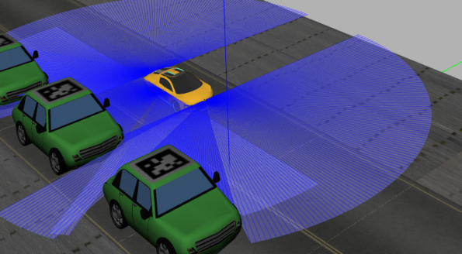
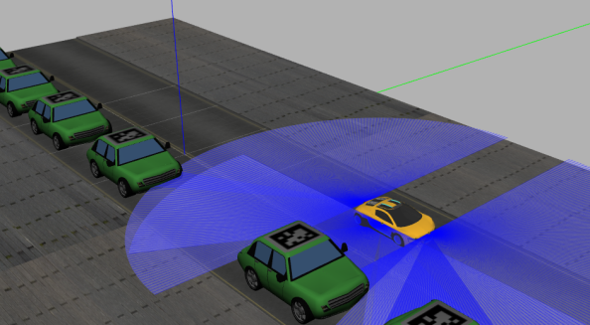
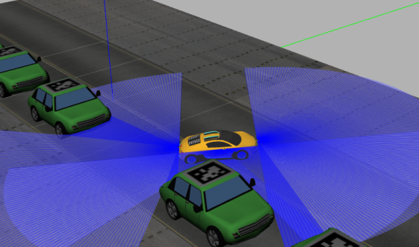
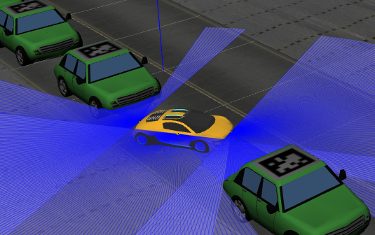
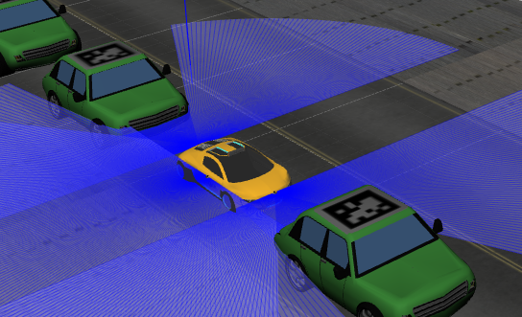
Aparcamiento automático
Solución de referencia

Slide 25
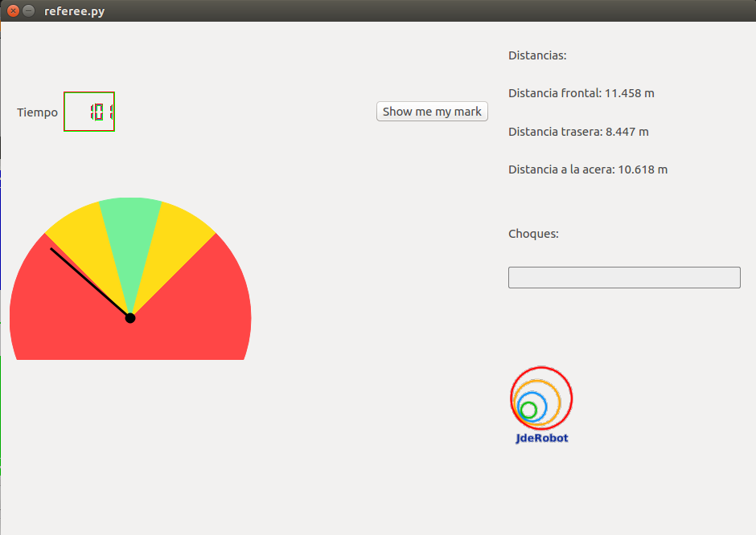
Aparcamiento automático
Evaluador automático

Slide 26
Conclusiones
Conclusiones
Objetivo cumplido: Ampliar y mejorar el conjunto de prácticas JdeRobot-Academy.
“TeleTaxi”.
“Aspiradora autónoma”
“Aparcamiento automático”.
Enunciado Infraestructura Componente Solución de Evaluador
Académico referencia automático

Slide 27
Conclusiones
Trabajos futuros
Uso de robots reales.
“TeleTaxi”: otras técnicas de planificación.
“Aparcamiento automático”: Planificación con OMPL.

Slide 28
Enlaces
Enlaces
Mediawiki: http://jderobot.org/Vmartinezf-tfg
Repositorio: https://github.com/RoboticsURJC-students/2016-tfg-vanessa-fernandez

